Slide 1
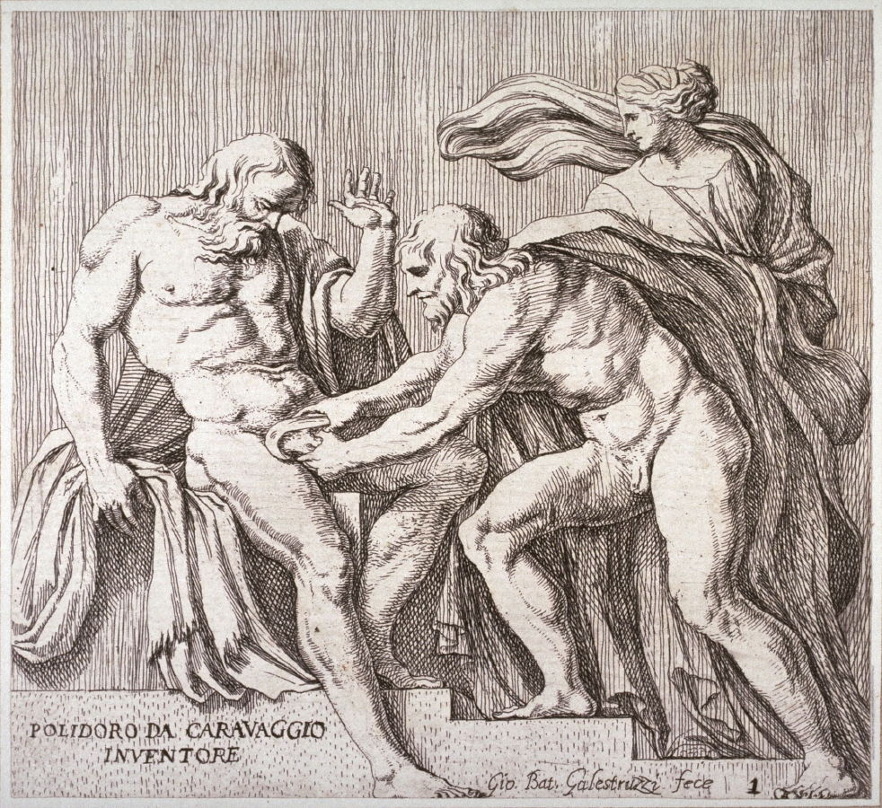

CASTRAÇAO DE URANO

Slide 2
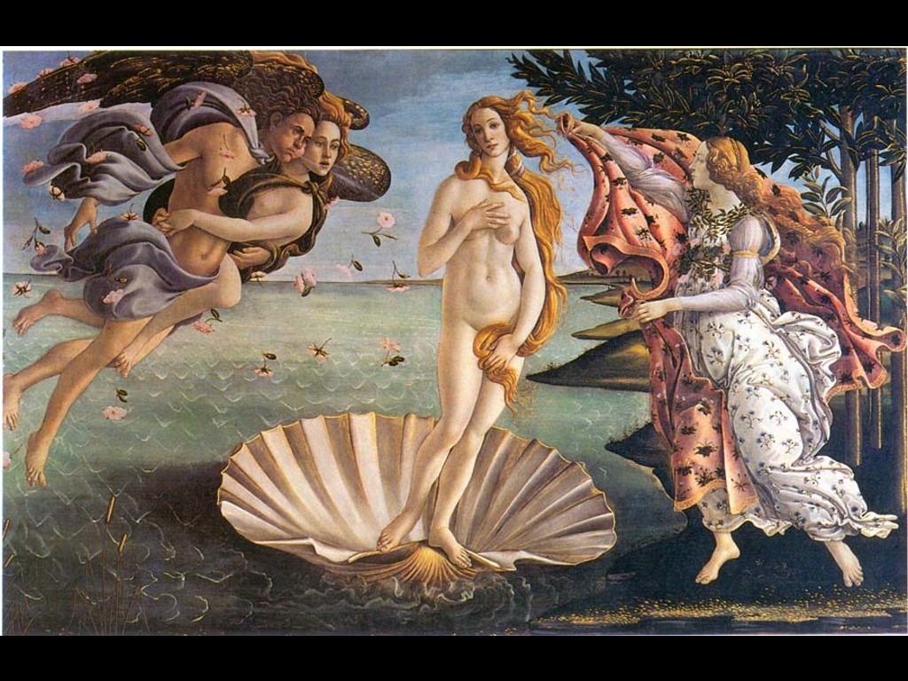
1ª AFRODITE: NASCE DO SEMEM DE URANO – DA UNIÃO CÉU / MARR

Slide 3
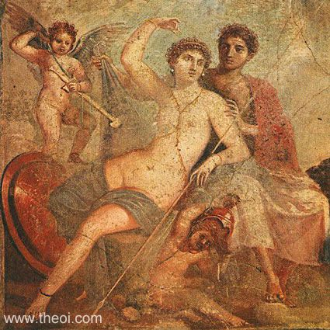
CAFRODITE URANIANA * ARES * EROS

Slide 4
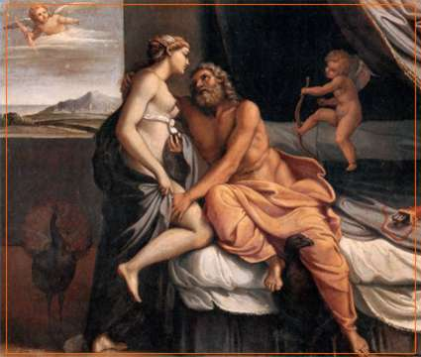
ZEUS * AFRODITE * EROS

Slide 5
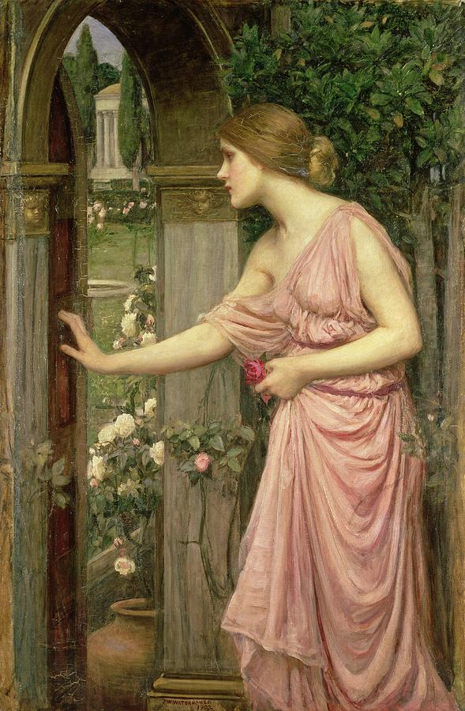
2ª. AFRODITE – PSIQUÊ: NASCE DO ORVALHO DO CÉU QUE CAI NA TERRA

Slide 6
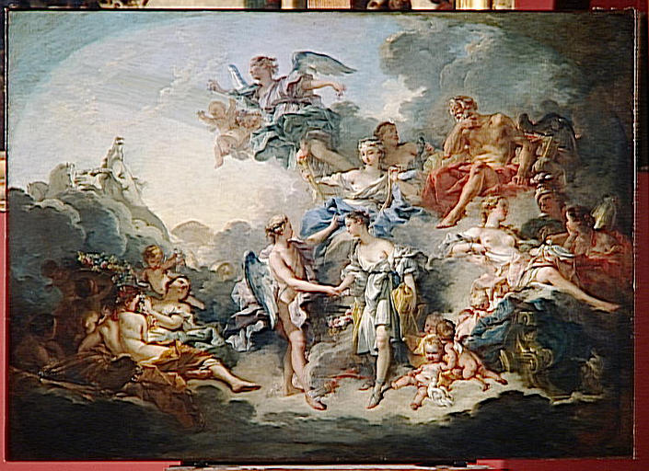
O CASAMENTO DA MORTE

Slide 7
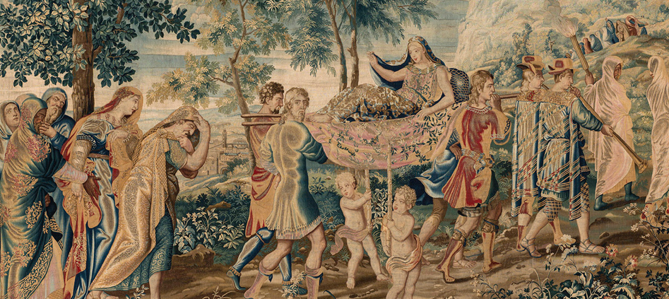
PSIQUÊ NO CORTEJO DO CASAMENTO DA MORTE

Slide 8
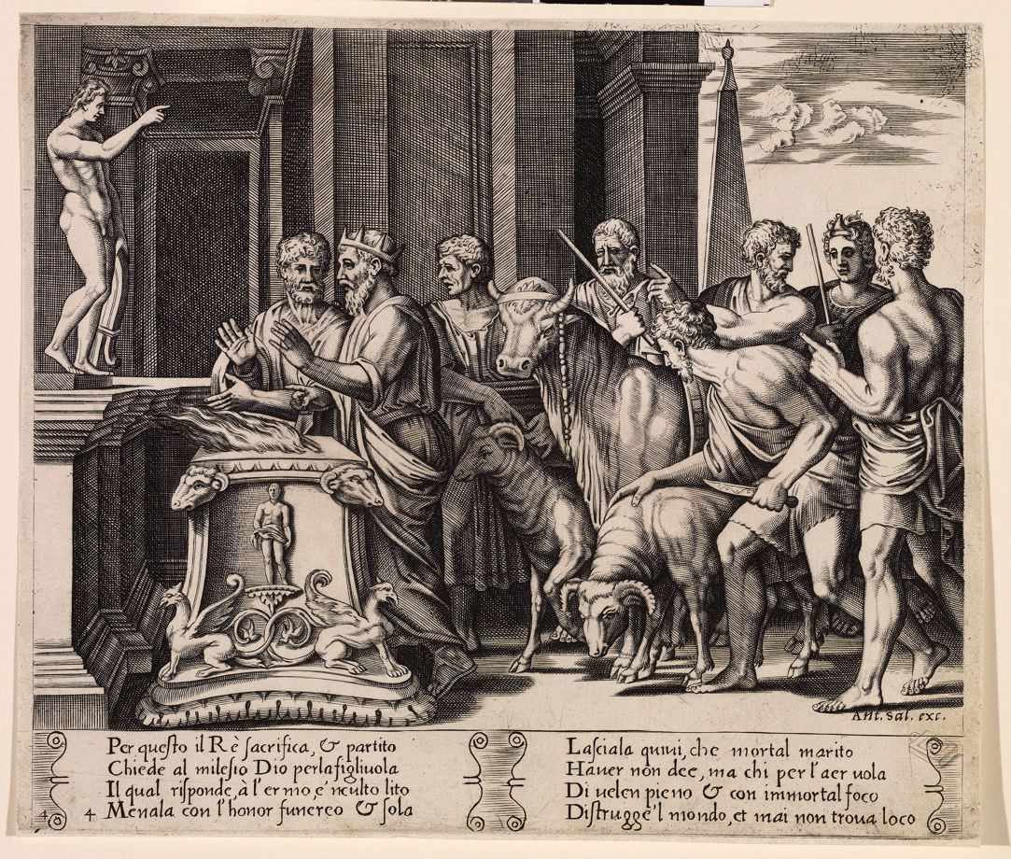
OS ANCIÃOS ALCOVITEIROS E DEPRAVADOS

Slide 9
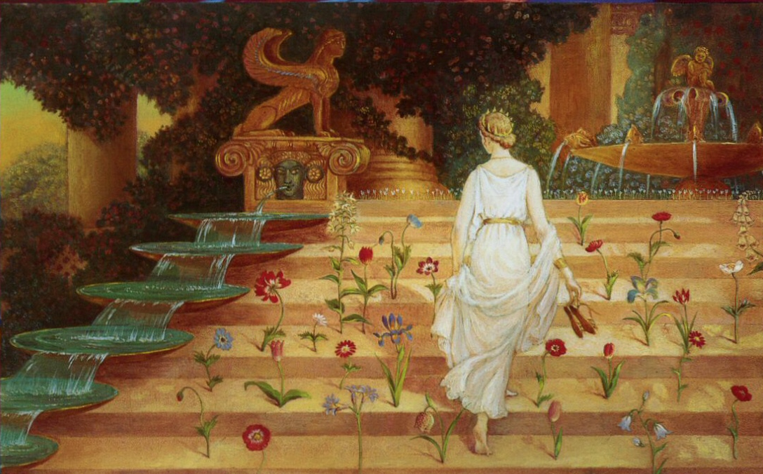
A VIDA NO GRANDE ESPLENDOR MÍTICO

Slide 10
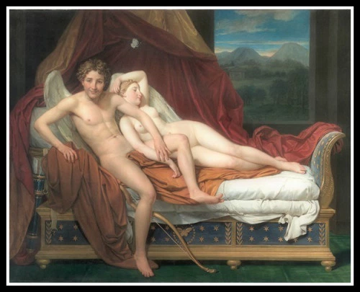
PSIQUÊ SENTE E OUVE, MAS NÃO VÊ O AMADO. A ELA É VEDADO O DIREITO DE CONHECER.

Slide 11
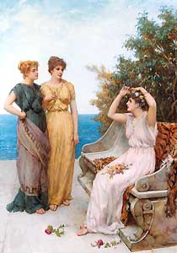
INSTALANDO A QUESTÃO: A PRISÃO LUXURIOSA. A QUEBRA DA ILUSÃO.

Slide 12
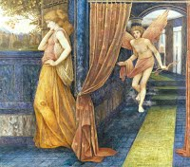
A DÚVIDA. A ESCOLHA. O PONTO DE INFLEXÃO

Slide 13
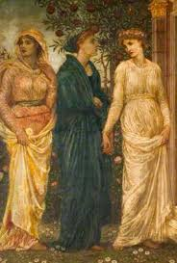
ACORDAR OU MORRER? A MORTE DO FEMININO.

Slide 14
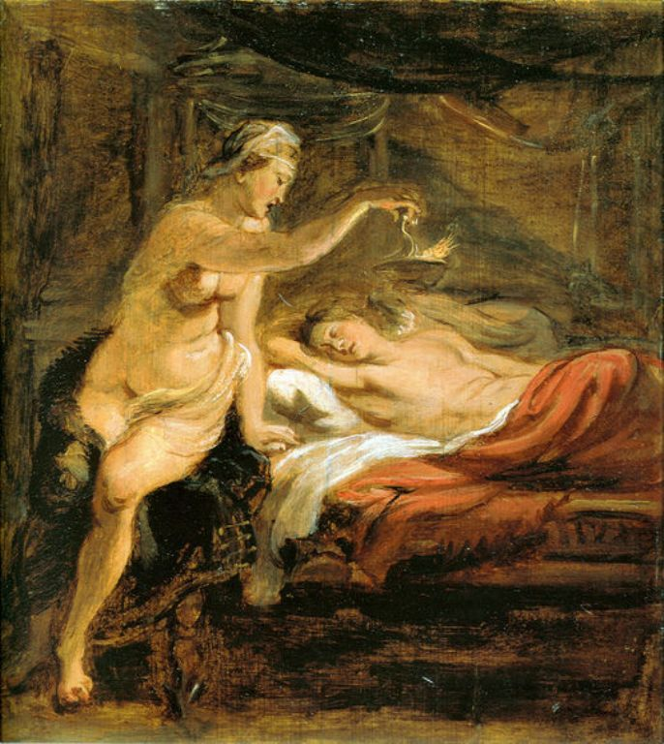
O ATO QUE RECRIA UM NOVO MUNDO

Slide 15
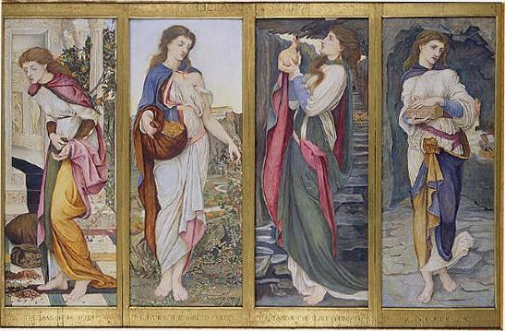
OS QUATRO TRABALHOS DA HEROINA

Slide 16
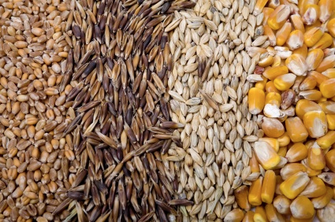
1º. trabalho
SEPARAR AS SEMENTES

Slide 17
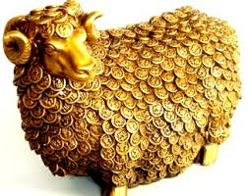
2º. trabalho
COLHER A LÃ DO BRILHANTE E FEROZ CARNEIRO DE OURO

Slide 18
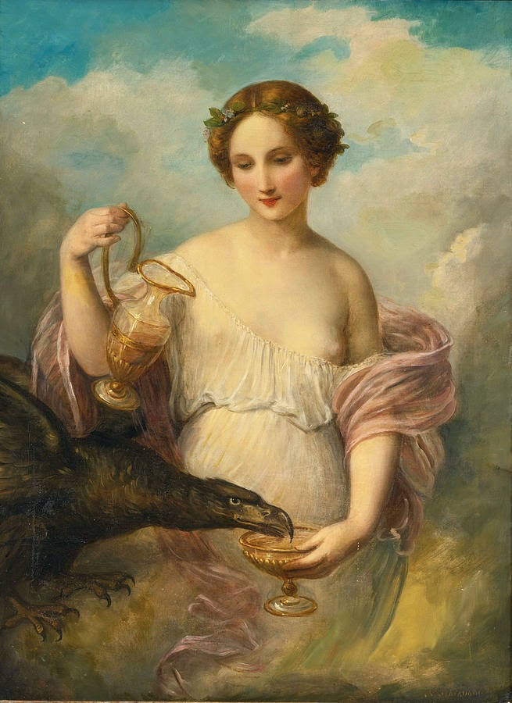
3º. Trabalho
ENCHER A JARRA DE CRISTAL DA FONTE QUE ALIMENTA OS RIACHOS DO SUBMUNDO.

Slide 19
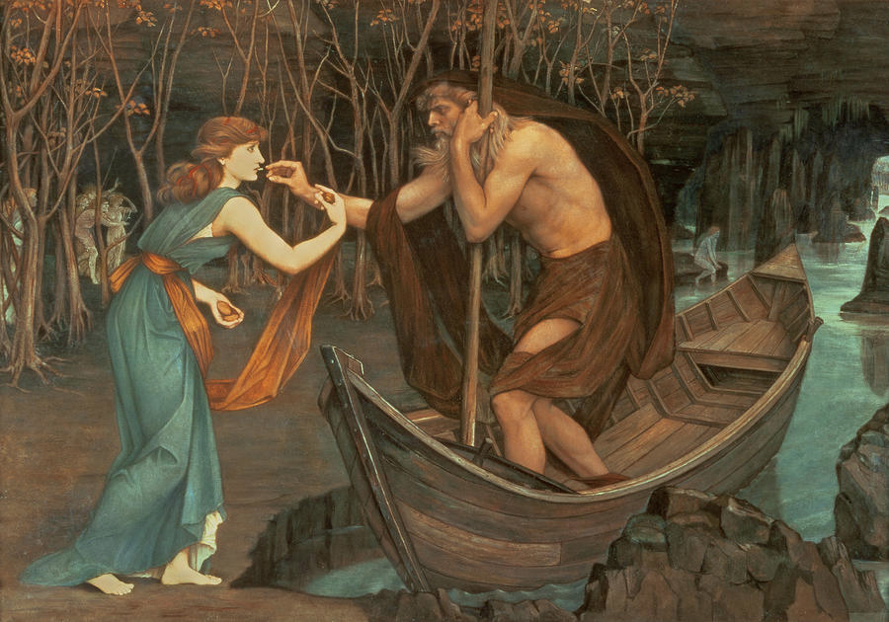
4º. Trabalho: a descida aos infernos
AA BARCA DE CARONTE. A DESCIDA AOS INFERNOS

Slide 20
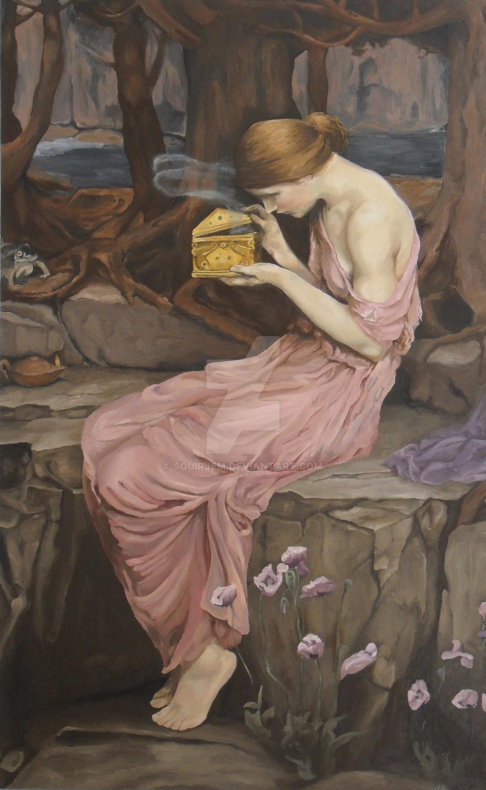
4º. Trabalho
BUSCAR O UNGUENTO DA BELEZA QUE VEM DE PERSEFONEE

Slide 21
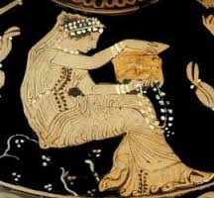
4º. Trabalho : a completude
A QUEBRA DO SEGREDO. O SONO . O DESPERTAR.

Slide 22
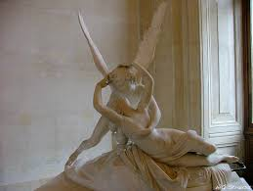
TRANSMUTAÇÃO, UNIFICAÇÃO E ELEVAÇÃO DE EROS E PSIQUÊÊ .

